Slide 1
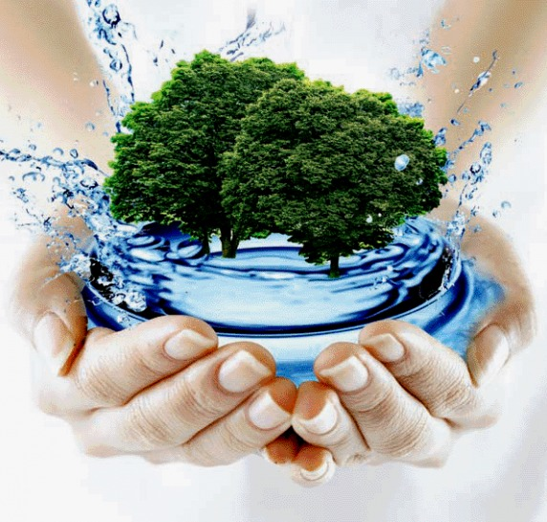
“ Проблема збалансованого природокористування ”

Slide 2
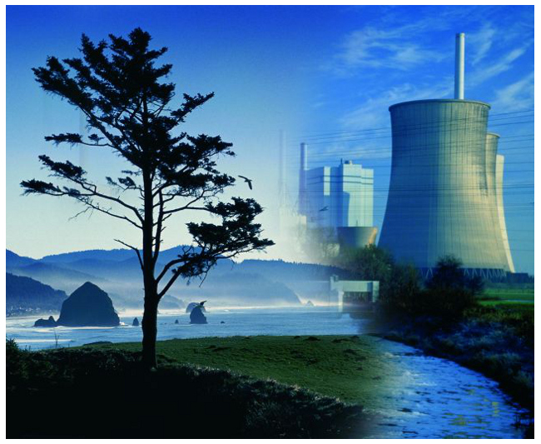
У процесі життя і господарської діяльності збільшується використання людиною компонентів природи, внаслідок чого посилюється «тиск» на навколишнє природне середовище (НПС). В таких умовах постає важливе завдання - забезпечити раціональне використання природних ресурсів та охорону довкілля.

Slide 3
Збалансований розвиток (англ. sustainable — підтримуючий, тривалий, безперервний і divelopment — розвиток) —
розвиток, що задовольняє потреби нинішнього покоління, не ставлячи під загрозу можливість майбутніх поколінь задовольняти свої потреби;
такий розвиток країн і регіонів, коли економічне зростання, матеріальне виробництво і споживання, а також інші види діяльності суспільства відбуваються в межах, які визначаються здатністю екосистем відновлюватися, поглинати забруднення і підтримувати життєдіяльність теперішніх і майбутніх поколінь.

Slide 4
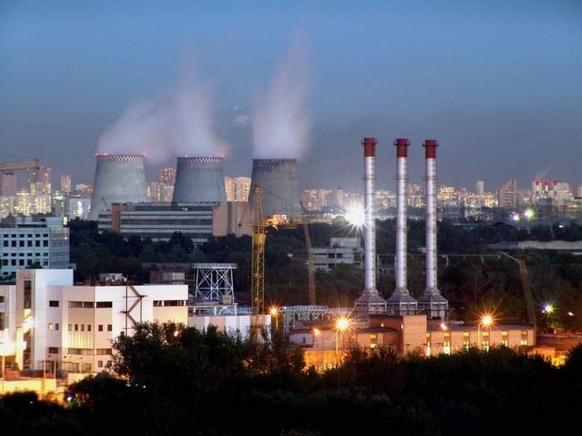
У 50-60-х рр. XX ст. розвиток пов'язували лише з економічним прогресом і зростанням економічної ефективності.

Slide 5
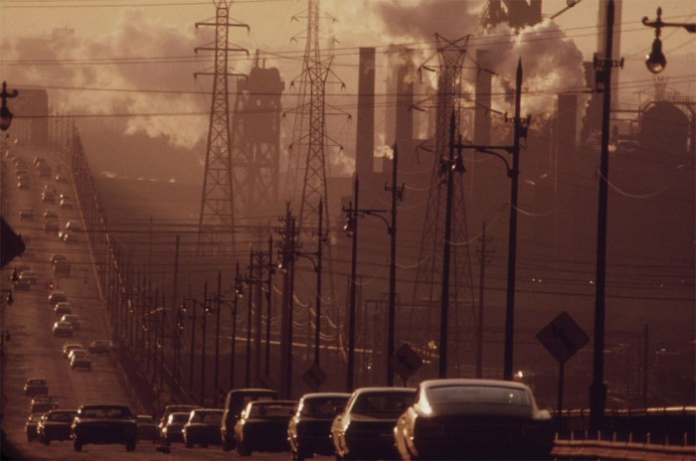
На початку 70-х рр. у зв'язку з несправедливим розподілом прибутків і зростанням кількості бідних у країнах, що розвиваються, питання соціальної справедливості були визнані так само важливими, як і збільшення економічної ефективності. Проте зростаюче споживання природних ресурсів призвело до деградації довкілля й негативно вплинуло на здоров'я людей.
Реальною загрозою стала проблема «меж зростання», на яку 1972 року звернув увагу світової громадськості Римський клуб.

Slide 6
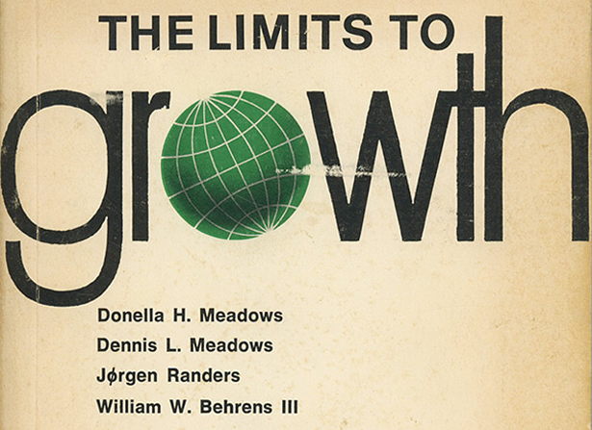
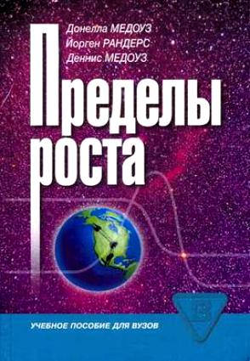
Доповідь «Межі зростання» фактично заклала основи сучасної концепції «сталого (екологічно і соціально збалансованого) розвитку».

Slide 7
Вона висунула дві принципові тези:
Якщо існуючі світові тенденції зростання населення, обсягів виробництва, виснаження ресурсів та забруднення довкілля залишаться незмінними, то протягом наступних років, приблизно в середині ХХІ сторіччя, буде досягнута фізична межа зростання на планеті Земля з подальшим різким та неконтрольованим зменшенням населення та економічним занепадом і деградацією екосистем.
Існує можливість змінити ці тенденції фізичного зростання і перейти до стану економічної, соціальної та екологічної стабільності, що буде «стало розвиватися» й надалі в майбутньому: вони полягають у зміні свідомості людей, засвоєнням ними системного мислення та ін.

Slide 8
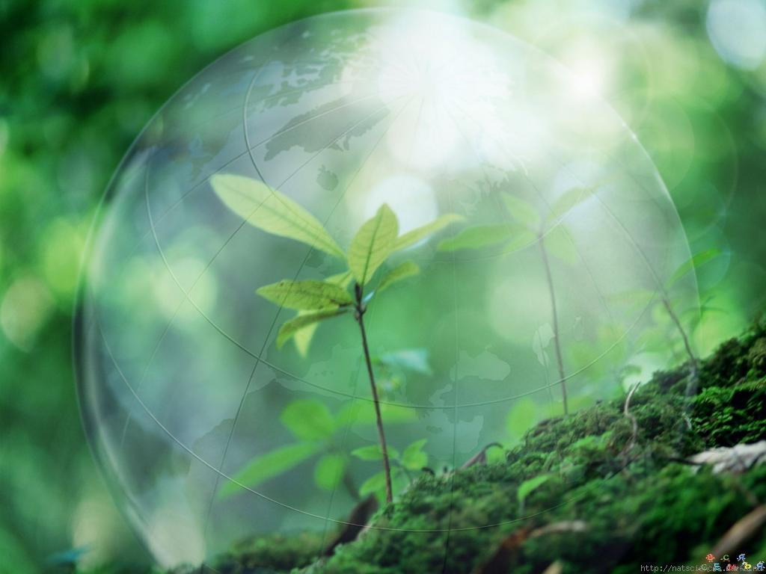
Щоб уникнути екологічної кризи, до концепції розвитку необхідно було включити третю мету — збереження довкілля. Вперше це питання було порушено на Конференції ООН з довкілля людини (1972, м. Стокгольм).

Slide 9
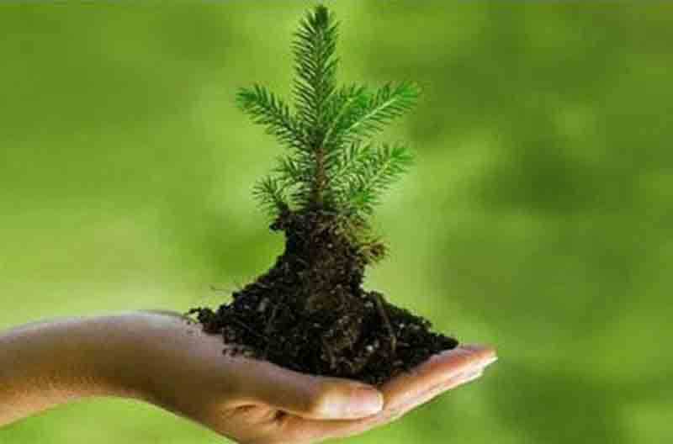
Головною метою ініціативи є допомога країнам у визначенні та розв’язанні проблем стабільності та безпеки, які виникають у зв’язку з питаннями навколишнього середовища, а також поліпшення загального взаєморозуміння шляхом зміцнення діалогу і співробітництва з екологічних питань. У § 26 Декларації ООН про навколишнє середовище записано, що держави відповідають за те, щоб діяльність на їх територіях не завдавала шкоди довкіллю в інших державах.

Slide 10
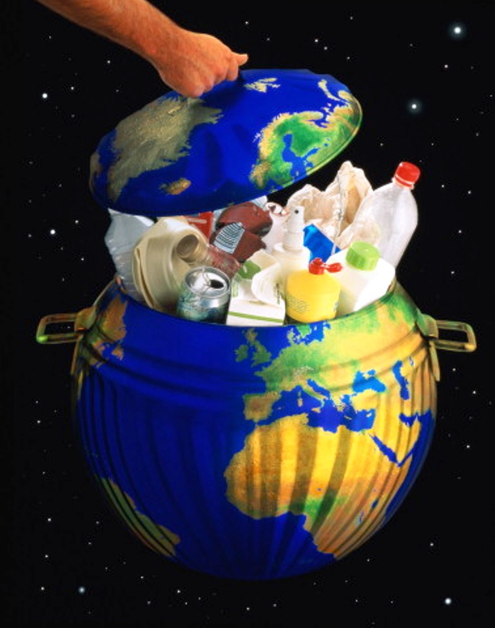
Термін «збалансований розвиток» з'явився 1980 року, коли вийшла «Всесвітня стратегія охорони природи» (ВСОП), підготовлена Міжнародною спілкою охорони природи (МСОП).
Ця стратегія висунула принципово нове положення: збереження природи нерозривно пов'язане з питаннями розвитку. Розвиток суспільства має відбуватися за умови збереження природи.

Slide 11
Важливим завданням науковців є складання балансу між господарськими потребами суспільства та природними можливостями їх задоволення.
Для цього необхідно враховувати:
економіко-географічне положення певного регіону;
мінерально-сировинний, земельний, водний, рекреаційний потенціал та його просторовий розвиток;
соціальний (демографічна ситуація, якісна та кількісна структура населення, соціальна інфраструктура);
економічний (сільське та водне господарство, промисловість) і природоохоронний потенціал.

Slide 12
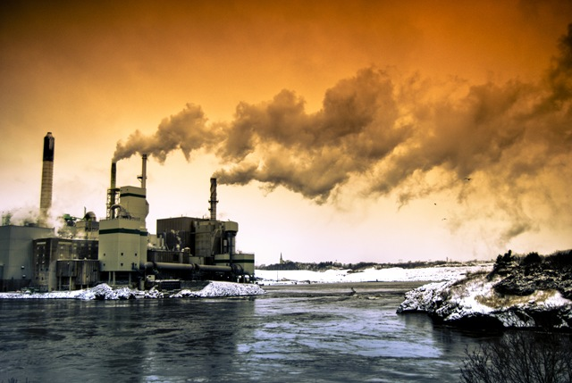
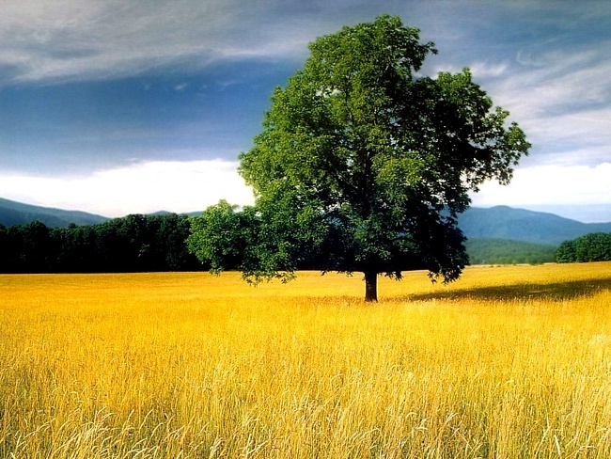
Виходячи з розуміння поняття «раціонально», яке означає «економічно вигідно та екологічно безпечно», слід говорити про доцільність, ефективність використання природних ресурсів у господарській діяльності, можливість їх відновлення і при цьому убезпечення шкідливого впливу на довкілля, запобігання забрудненості навколишнього середовища.

Slide 13
Збалансоване природокористування - це таке використання природних ресурсів, за якого витрачений природний ресурс повністю відновлюється, або замінюється рівноцінним, при цьому досягається нульовий або позитивний баланс.
Об’єкт природокористування – комплекс взаємовідносин між природними ресурсами, природними умовами життя суспільства та його соціально-економічним розвитком.
Предмет природокористування – оптимізація взаємовідносин між природним середовищем та суспільством , прагнення до збереження і відтворення середовища життя.

Slide 14
Принципи раціонального природокористування
«Нульовий рівень» споживання природних ресурсів.
Відповідності антропогенного навантаження природоресурсному потенціалові регіону
Збереження природно обумовленого кругообігу речовин у процесі антропогенної діяльності
Погодження виробничого і природного ритмів
Пріоритетність екологічної оптимальності на довгострокову перспективу під час визначення економічної ефективності поточного природокористування.

Slide 15
Умови раціонального природокористування
політична система, здатна забезпечити участь широкого кола громадськості у прийнятті рішень
економічна система, що могла б забезпечити розширене виробництво та технічний прогрес на власній міцній базі
соціальна система, здатна забезпечити зняття напружень, що виникають за умов негармонійного економічного розвитку
система ефективного виробництва, зорієнтованого на збереження екологоресурсної бази;
технологічна система, яка могла б стимулювати постійний пошук нових рішень
міжнародна система, що сприяла б усталеності торговельних та фінансових зв'язків

Slide 16
Тисячоліттями людина жила, працювала, розвивалась, але вона і не підозрювала, що, можливо, настане день, коли стане важко, а може й неможливо, дихати чистим повітрям, пити чисту воду, вирощувати що-небудь на землі, так як повітря забруднене, вода отруєна, ґрунт заражений радіацією або іншими хімічними речовинами. Але багато що змінилося з тих пір. І в нашому столітті це цілком реальна загроза, і не багато людей усвідомлюють це.

Slide 17
Висновок:
Вплив людини на навколишнє середовище прийняв загрозливі масштаби. Щоб у корені поліпшити положення, знадобляться цілеспрямовані і продумані дії. Відповідальна і дієва політика по відношенню до навколишнього середовища буде можлива лише в тому випадку, якщо ми назбираємо надійні дані про сучасний стан середовища, обґрунтовані знання про взаємодію важливих екологічних факторів, якщо розробити нові методи зменшення і запобігання шкоди, що завдається природі людиною.

